Slide 1
Bemutató magamról

Slide 2
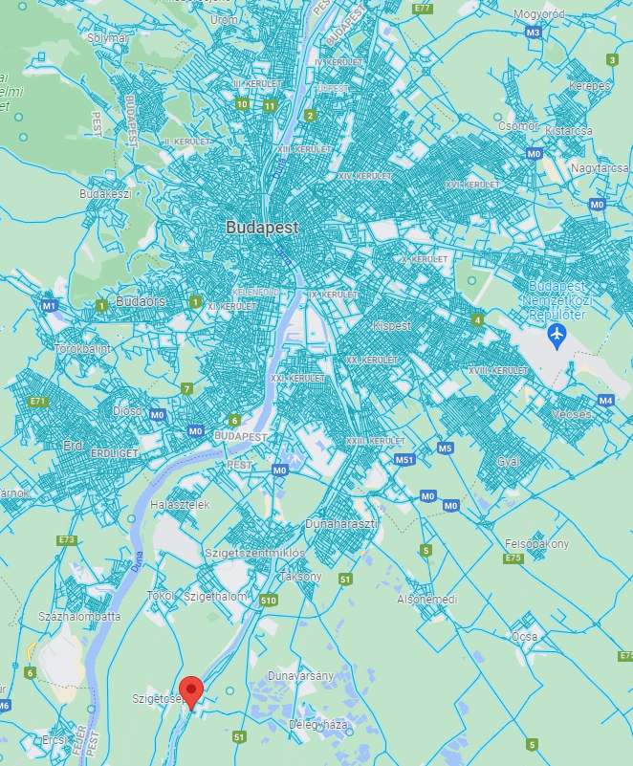
Személyes adatok
2004.05.06
Majosháza
185cm
Hobbi nincs

Slide 3
Jó tulajdonságaim
Kedves, segítőkész
Jó memória
Gyorsan tanuló

Slide 4
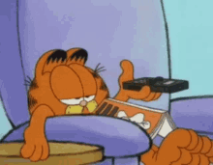
Rossz tulajdonságaim
Lusta
Nem közösségi ember

Slide 5

Köszönöm a figyelmet!

